Slide 1
Доповідь на тему:
Відповідність шкільних меблів фізіологічним особливостям учнів. Робоче місце вчителя .
Доповідач: Юрченко М.Л., вчитель основ здоров”я

Slide 2
«Турбота про здоров’я – найважливіша праця вчителя. Від життєдіяльності, бадьорості дітей залежить їхнє духовне життя, світогляд, розумовий розвиток, міцність знань, віра в свої сили…»
В.О.Сухомлинський

Slide 3
До шкільного навчального обладнання відносять :
Столи учнівські і парти
Стільці
Книжкові шафи і стелажі
Класна дошка
Підручники , наочні посібники
Письмове приладдя

Slide 4
Обладнання навчальних кабінетів здійснюється з урахуванням правил техніки безпеки
Меблі та інше навчальне обладнання класних кімнат (кабінетів) повинні розміщуватись відповідно до санітарно-гігієнічних норм, які передбачають урахування відстані парт від класної дошки (3 м - мінімальна).Стелажі, полки, портрети, технічні засоби навчання укріплюються та встановлюються так, щоб було зручно ними користуватись і щоб вони не загрожували життю та здоров'ю учнів.

Slide 5
Правильна посадка учнів забезпечує сприятливі умови для роботи таких систем органів:
Зору
Травлення
Дихання
Кровообігу
Опорно-рухової

Slide 6
Основні гігієнічні вимоги, що пред'являються до класної дошки , наступні:
колір покриття дошки - зелений, темно-коричневий, матово-чорний (коефіцієнт відбиття не менше 80%). Найбільш фізіологічним є темно-зелений колір у поєднанні з яскраво-жовтим кольором крейди.

Slide 7
В даний час у нас в країні на шкільні меблі існують певні державні стандарти
ГОСТ 11015-71 "Столи учнівські"
ГОСТ 11016-71 "Стільці учнівські"
ГОСТ 5994-72 "Парти шкільні)

Slide 8
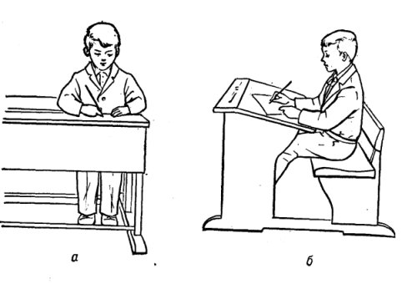
Що стосується правил розсаджування учнів, то основною вимогою є відповідність розмірів меблів до зросту школярів

Slide 9
Пропонується розроблена система оцінних параметрів, якими доцільно скористатись педагогам при вивченні стану гігієни навчального приміщення
забезпечення гігієни праці вчителя та учнів у процесі навчання
інтенсивність та емоційність спільної праці вчителя й учнів на уроці
відповідність обладнання санітарно-гігієнічним нормам
забезпечення оптимального температурного режиму у класній кімнаті
дотримання санітарно-гігієнічних норм вологості повітря
оптимальність освітлення класної кімнати,

